Slide 1
SPSS
Dr. Nazla Maharani Umaya, S.S., M.Hum.

Slide 2
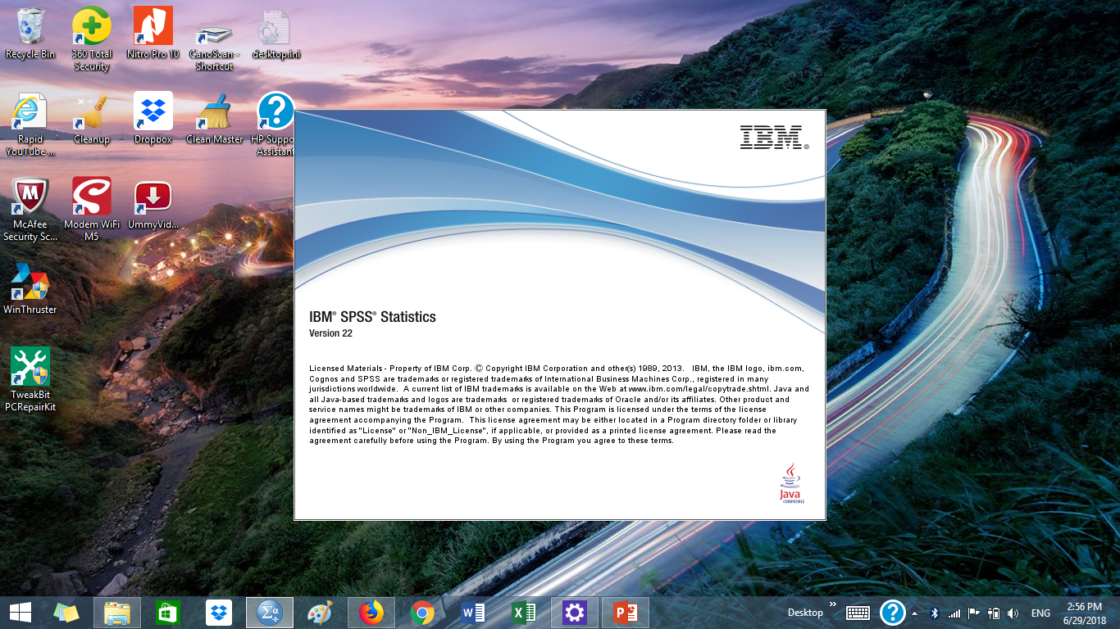

Slide 3
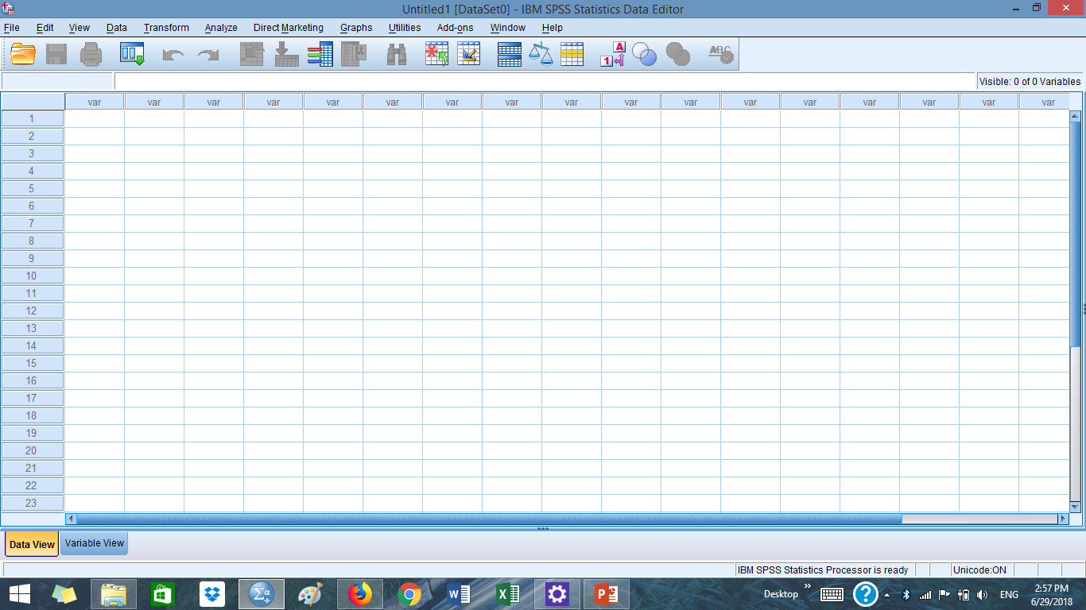

Slide 4
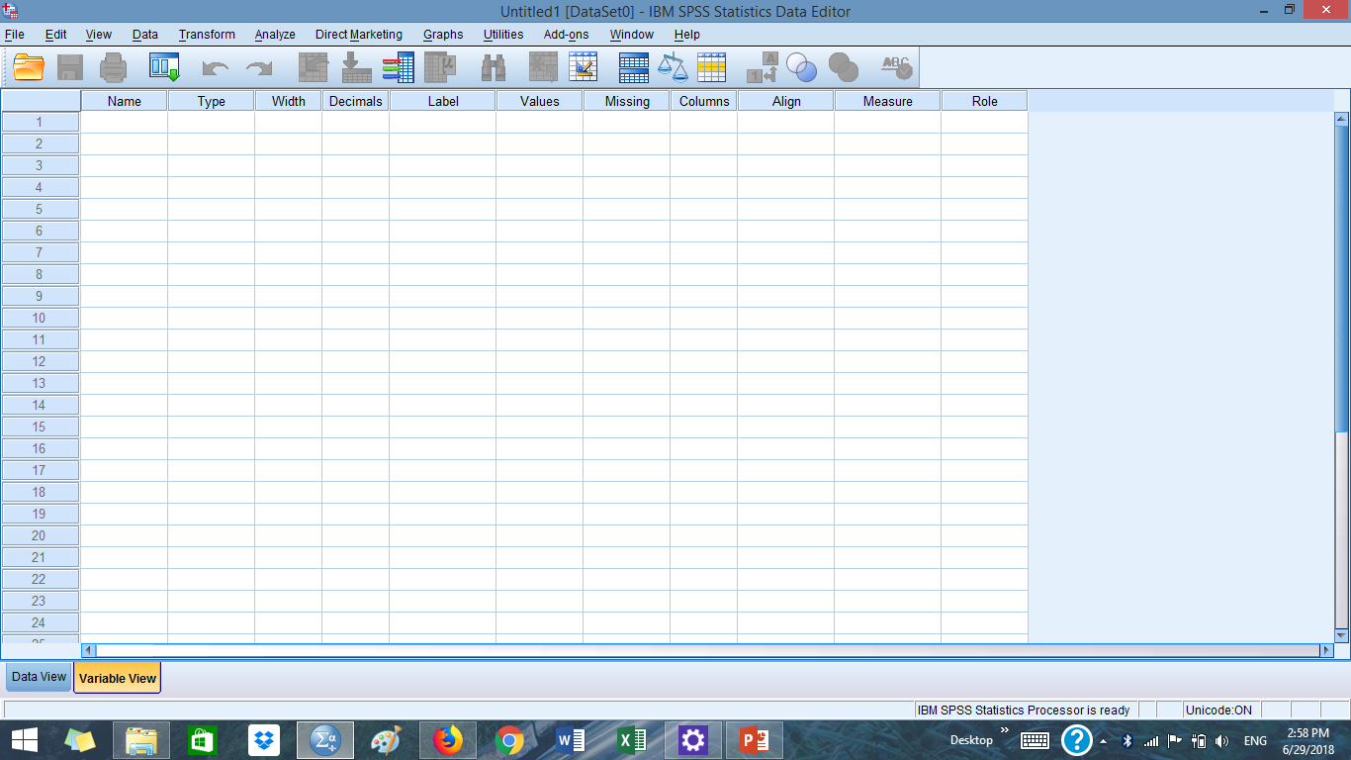

Slide 5
DATA VIEW : daftar data yang akan digunakan sebagai data dasar dalam melakukan analisis statistic
VARIABEL VIEW: kategori data yang dianggap sebagai data dasar
DATA DASAR: dokumentasi data hasil pengumpulan setelah melalui sebuah proses tertentu (tes)

Slide 6
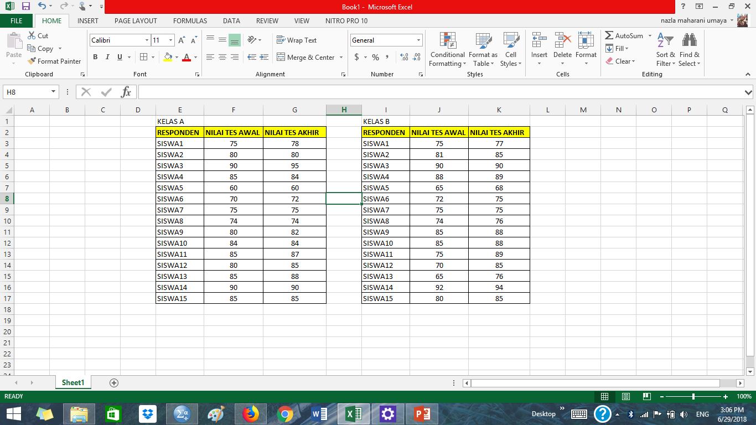

Slide 7
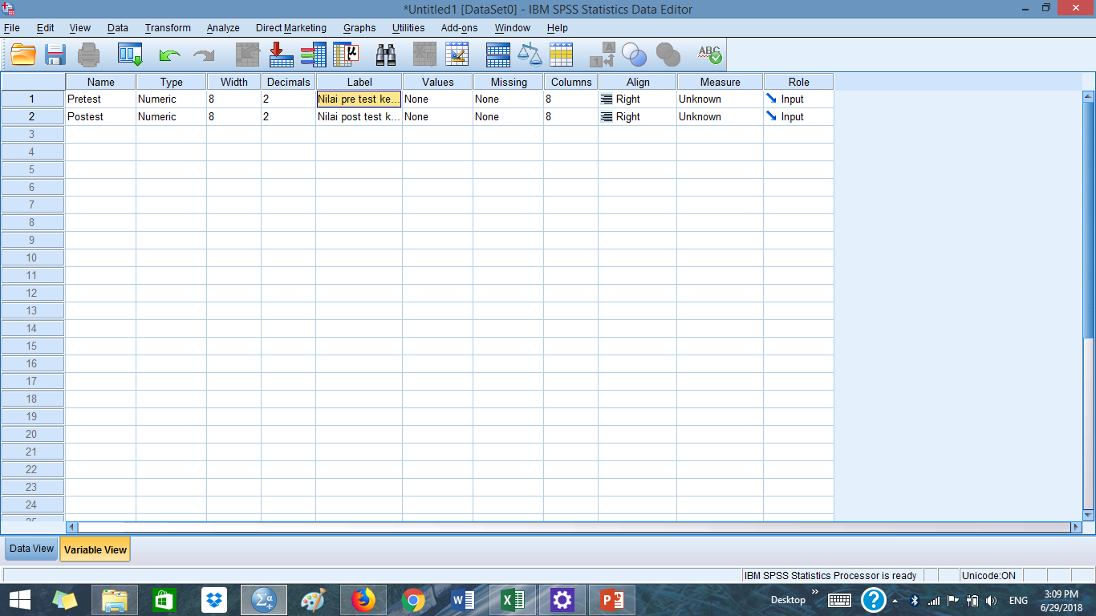

Slide 8
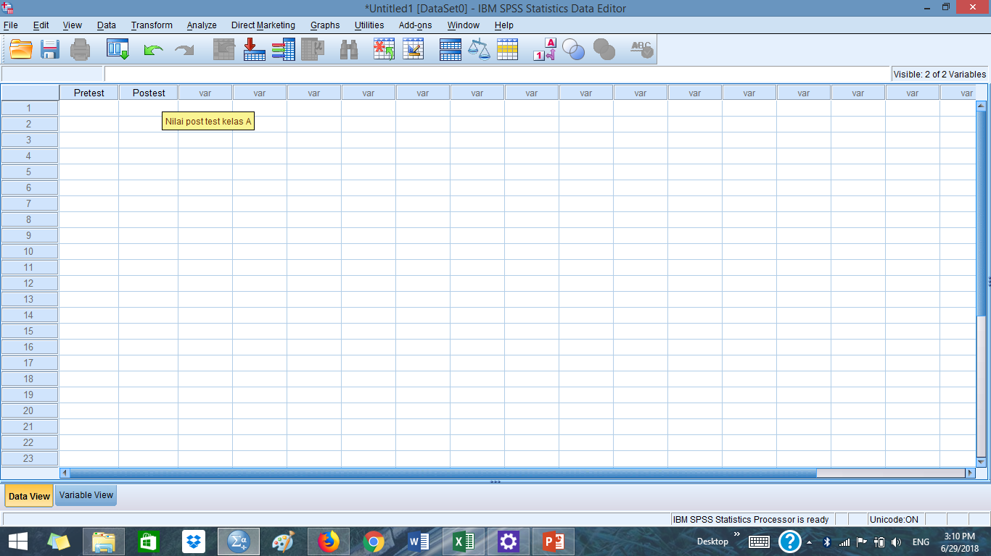

Slide 9
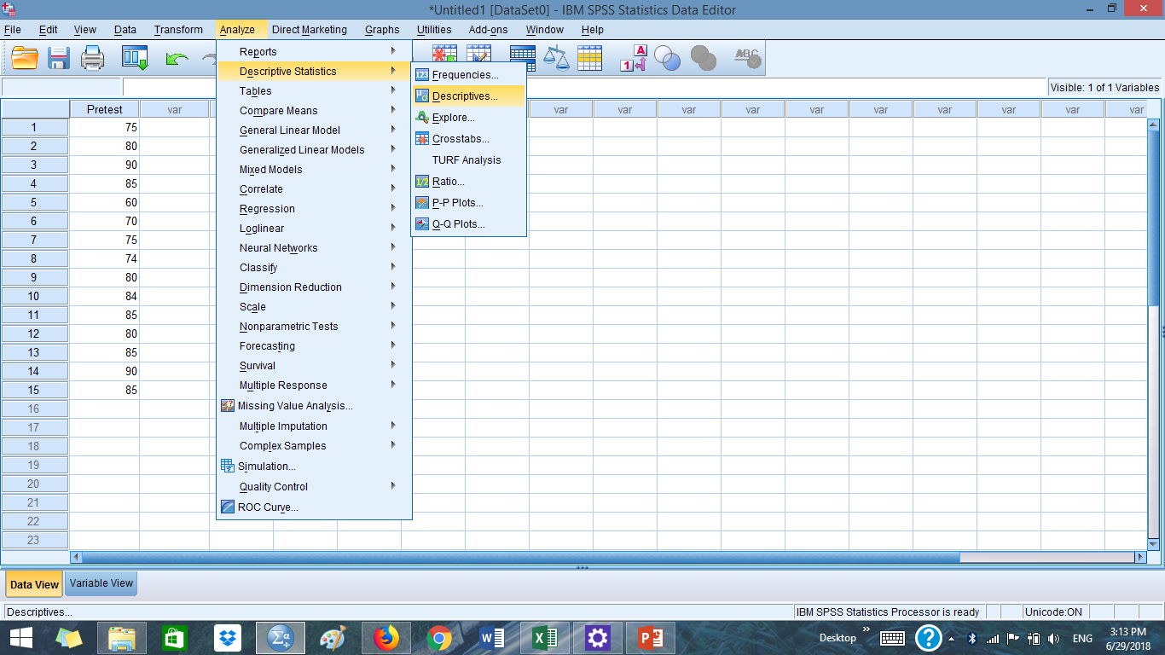

Slide 10
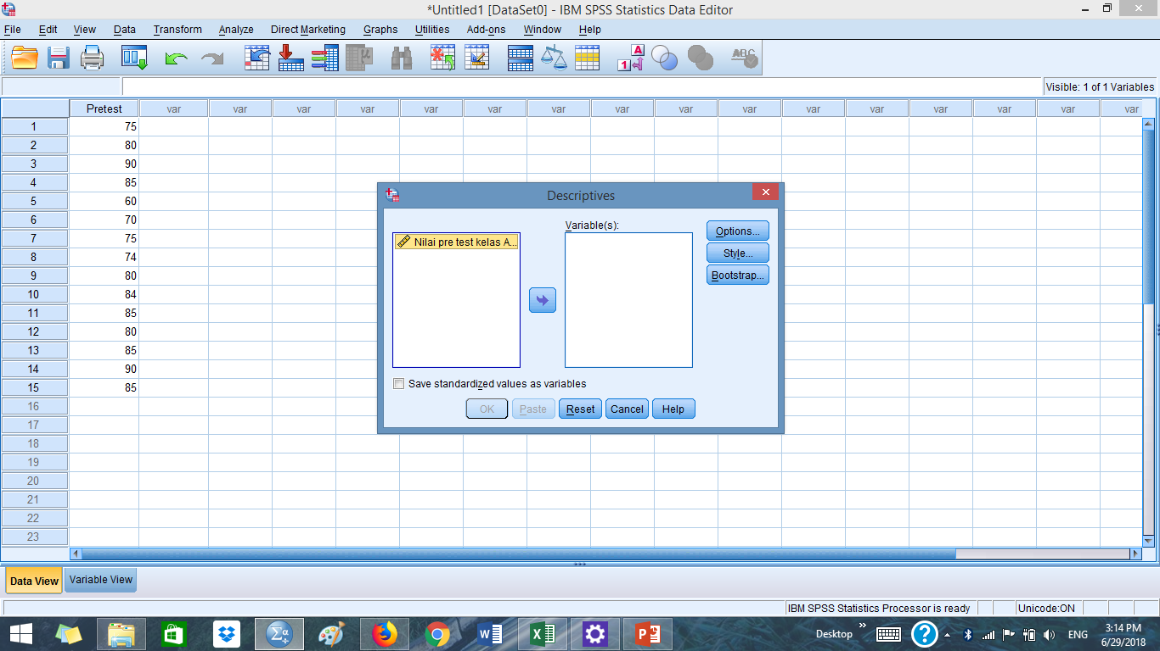

Slide 11
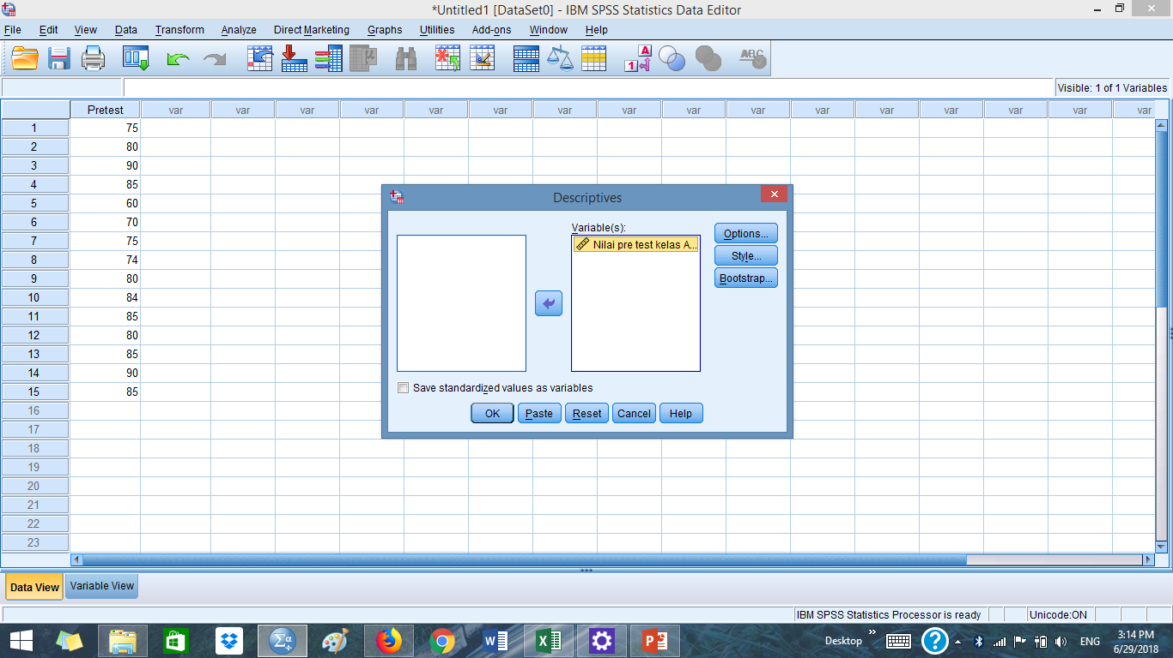

Slide 12
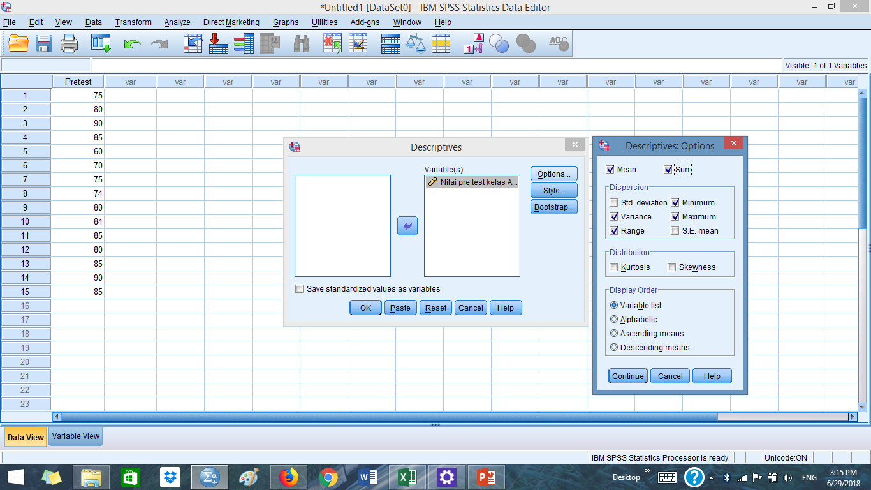

Slide 13
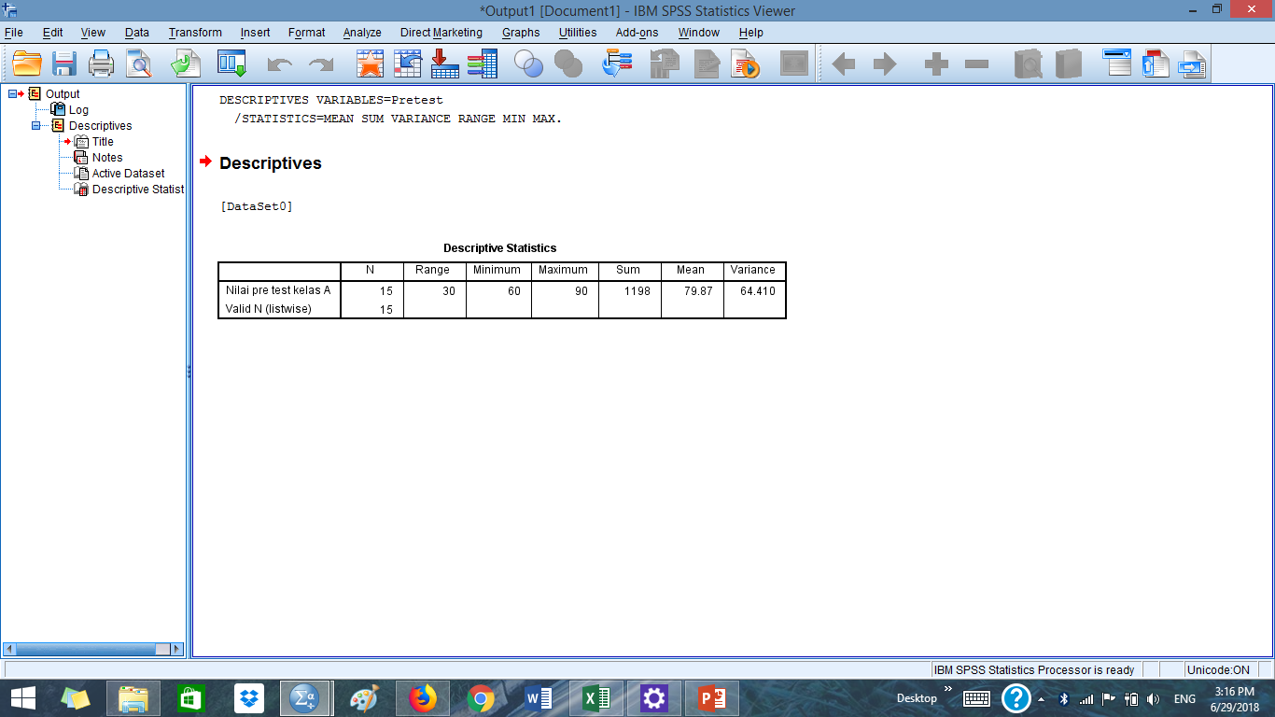

Slide 14
UJI T (T-test)
Analisis statistic yang dilakukan pada dua kelompok atau lebih yang berbeda dan tidak saling berhubungan bertujuan untuk dibandingkan
Data yang digunakan harus dilakukan uji normalitas terlebih dahulu untuk mengetahui data bersifat normal atau tidak. Untuk Uji T data harus bersifat normal.
Data normal jika hasil analisis statistic, nilai sig > 0,05. dan tidak normal jika nilai sig < 0,05
Tiap data diberi kode (kelompok kelas A=1, kelompok kelas B=2)
Lalu dilanjutkan dengan uji homogenitas. Untuk mengetahui varian kdua kelompok sama atau tidak.
Data homogen jika hasil analisis statistic, nilai sig > 0,05. dan tidak homogen jika nilai sig < 0,05

Slide 15
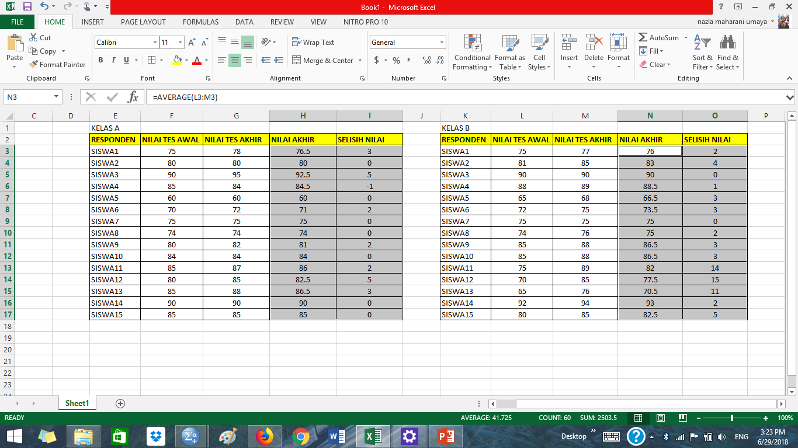

Slide 16
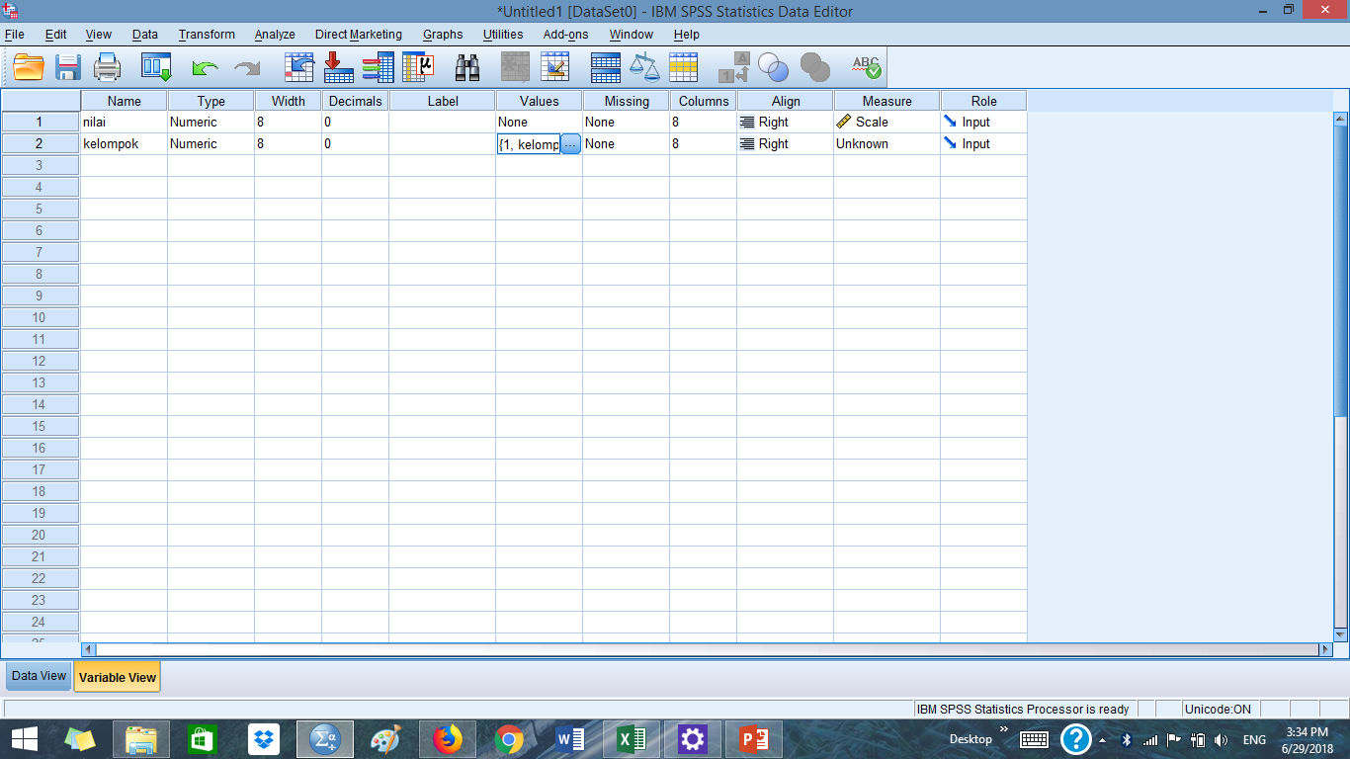

Slide 17
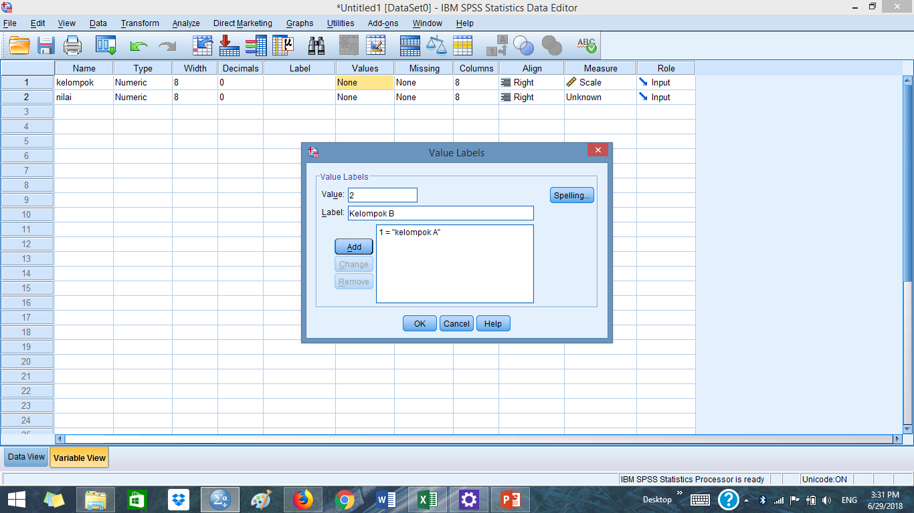

Slide 18
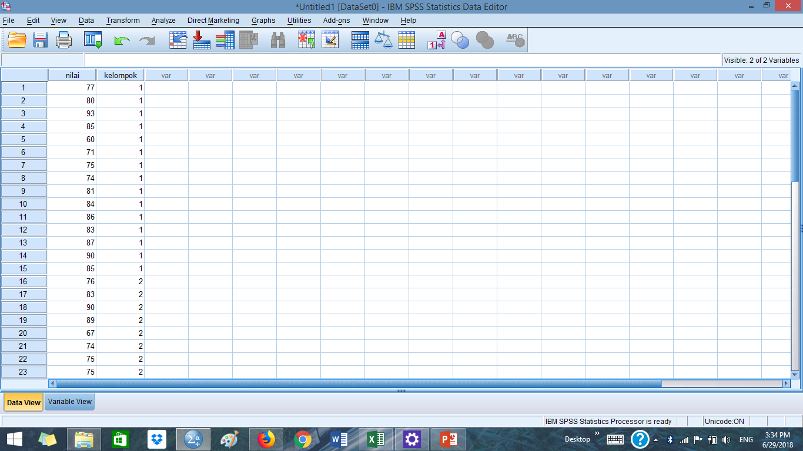

Slide 19
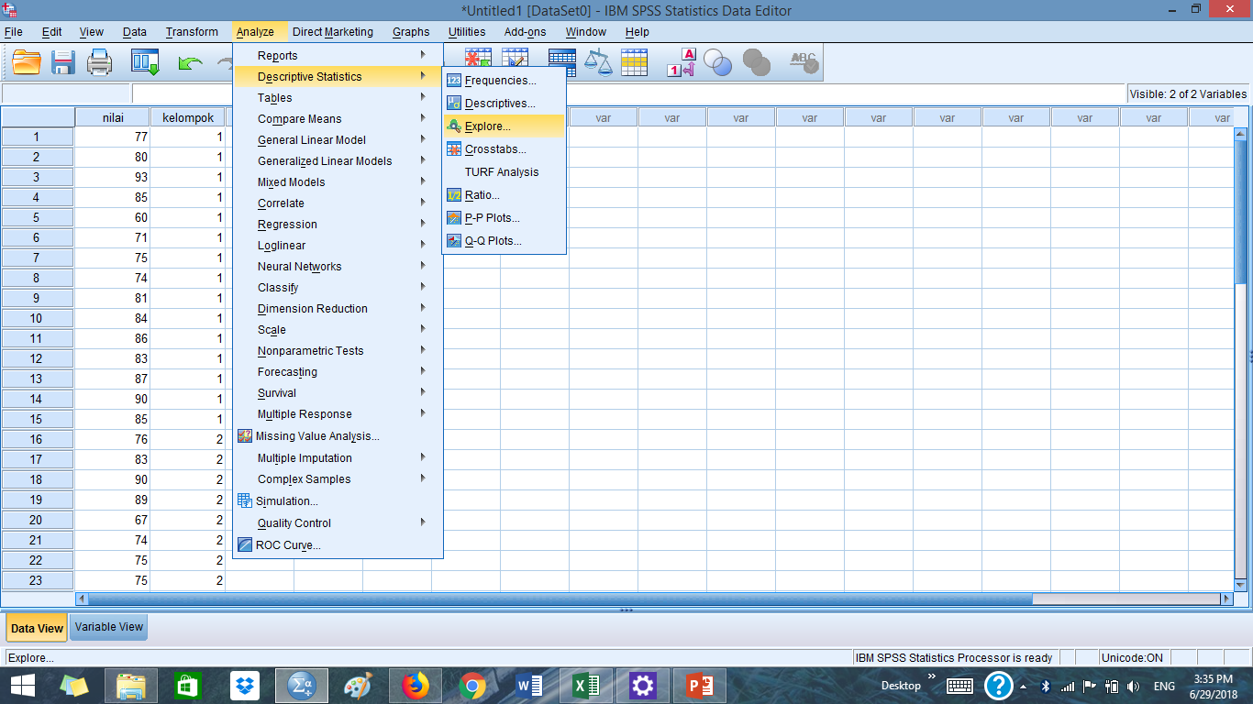

Slide 20
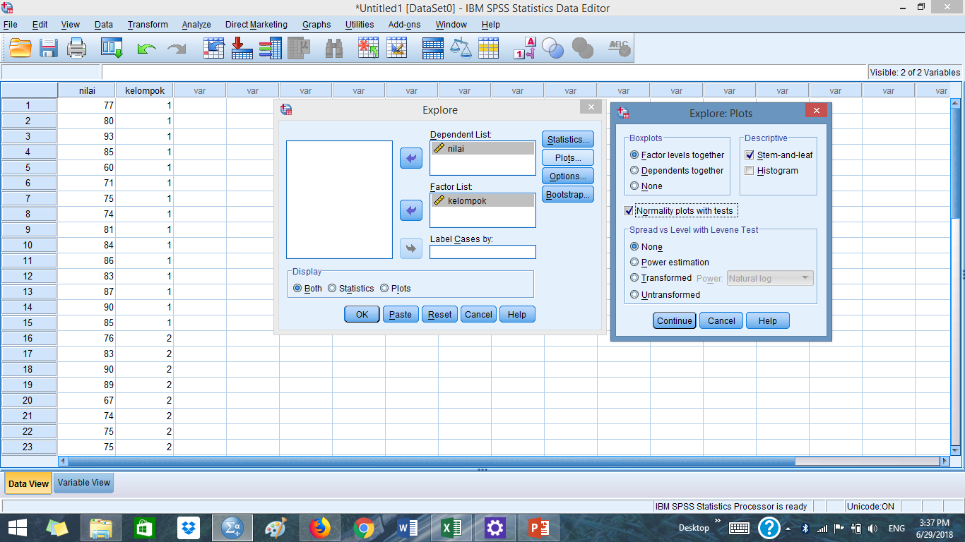

Slide 21
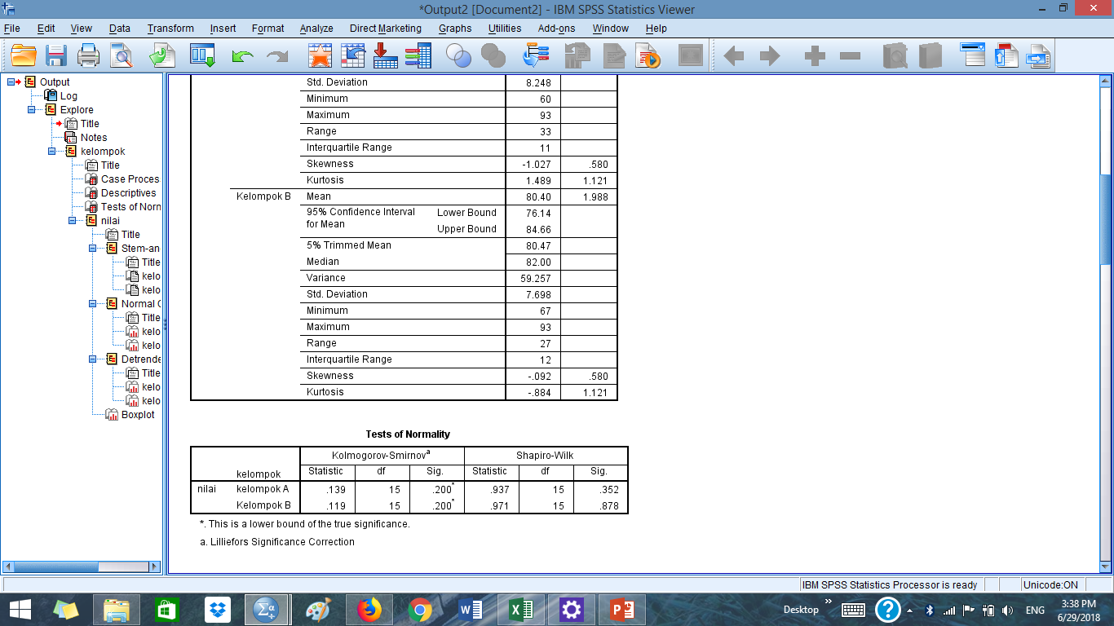

Slide 22
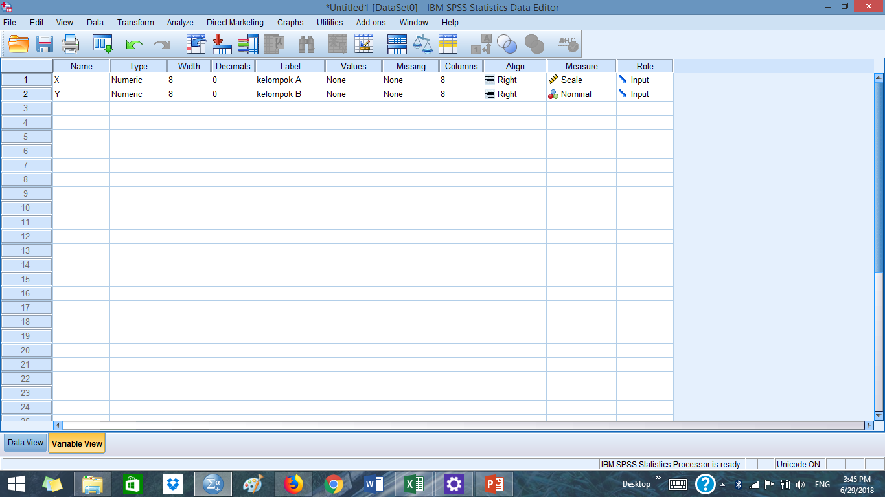

Slide 23
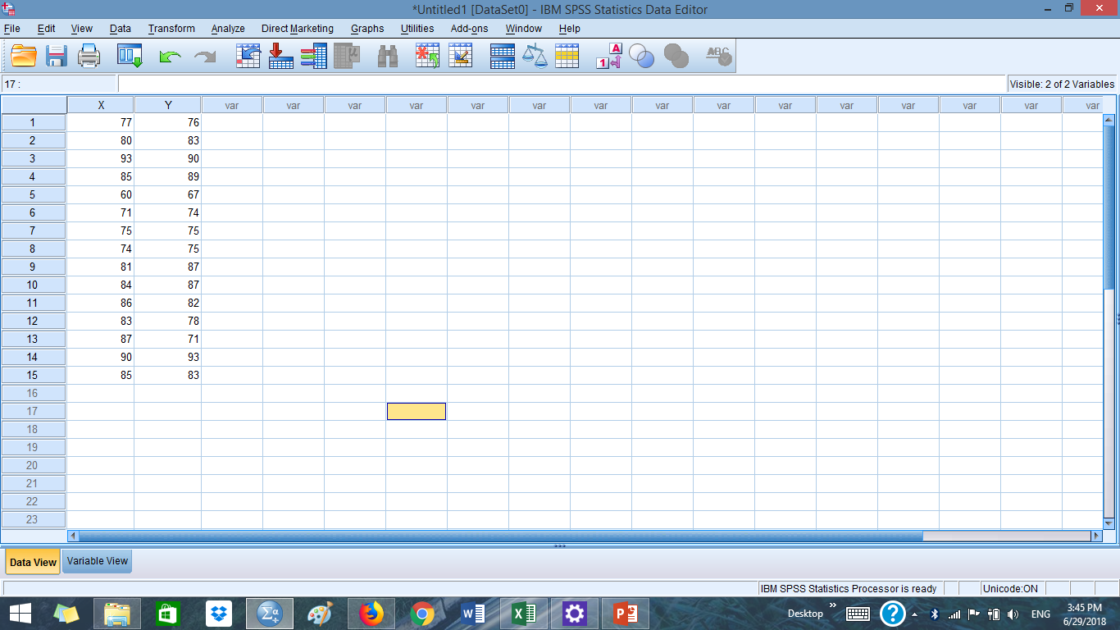

Slide 24
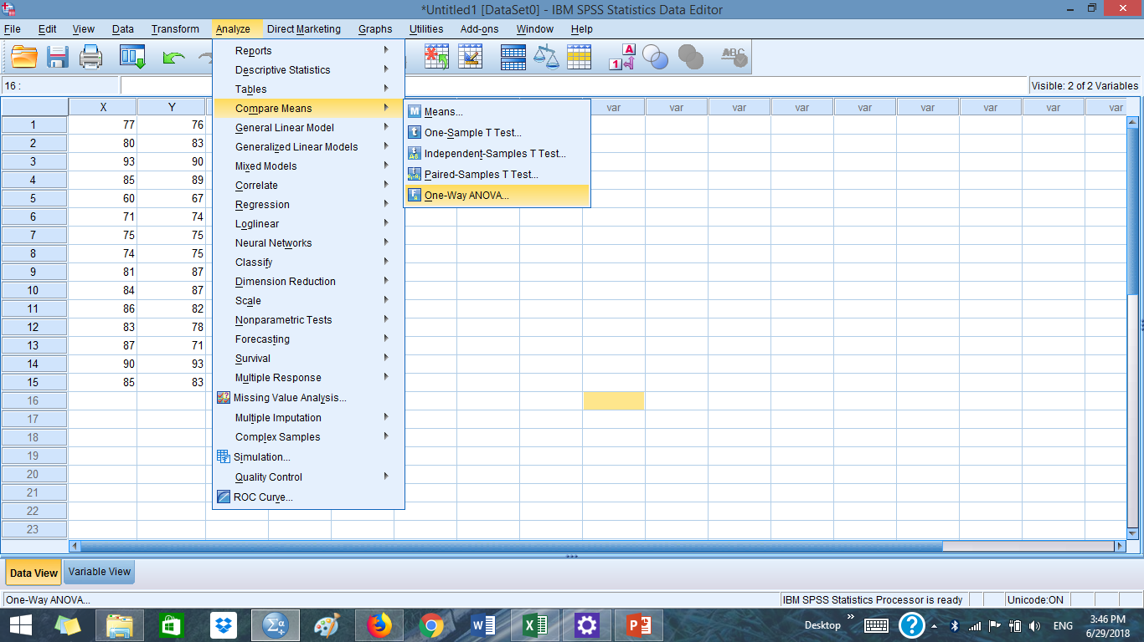

Slide 25
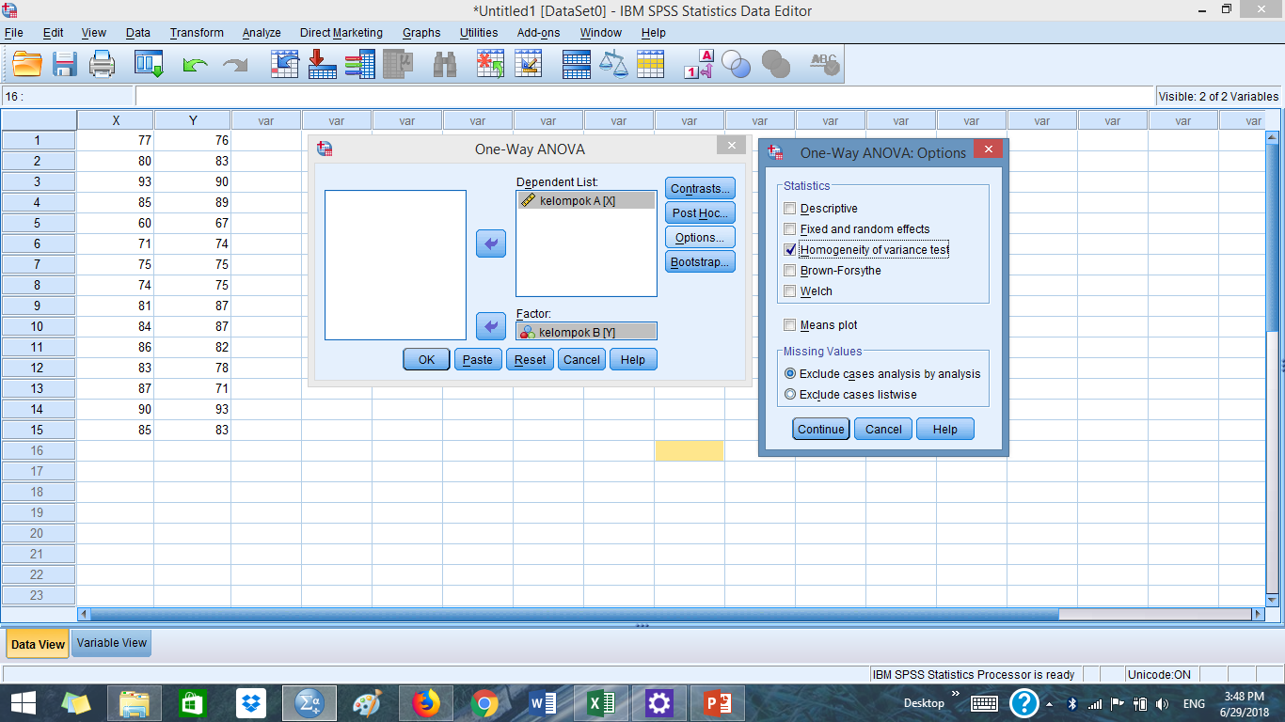

Slide 26
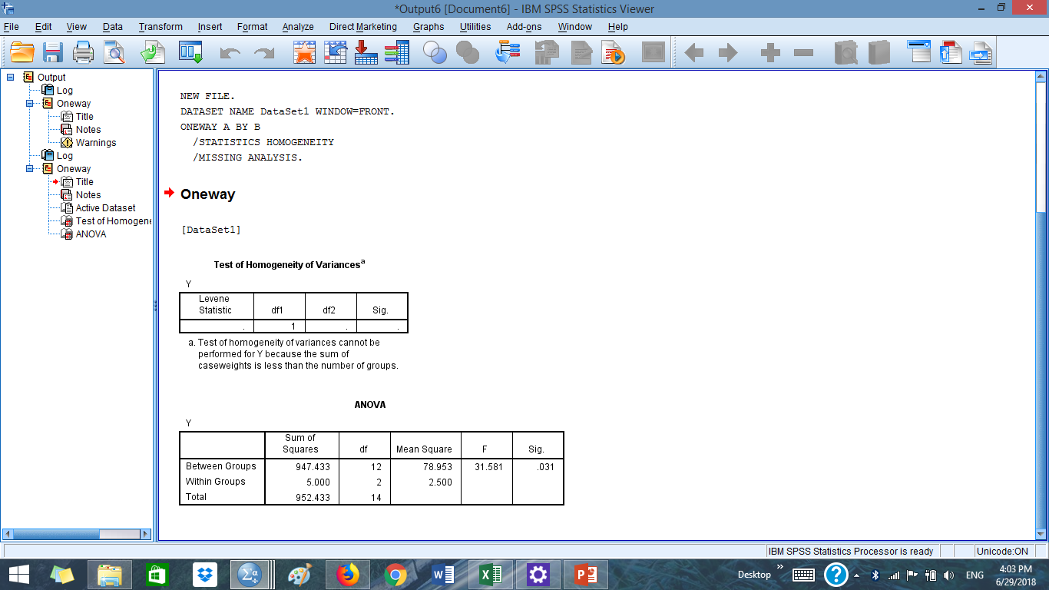

Slide 27
Uji t
Ho : TIDAK TERDAPAT PERBEDAAN
Ha : TERDAPAT PERBEDAAN
JIKA Sig.(2-tailed) > 0,05, maka Ho diterima dan Ha ditolak
JIKA Sig.(2-tailed) < 0,05, maka Ho ditolak dan Ha diterima

Slide 28
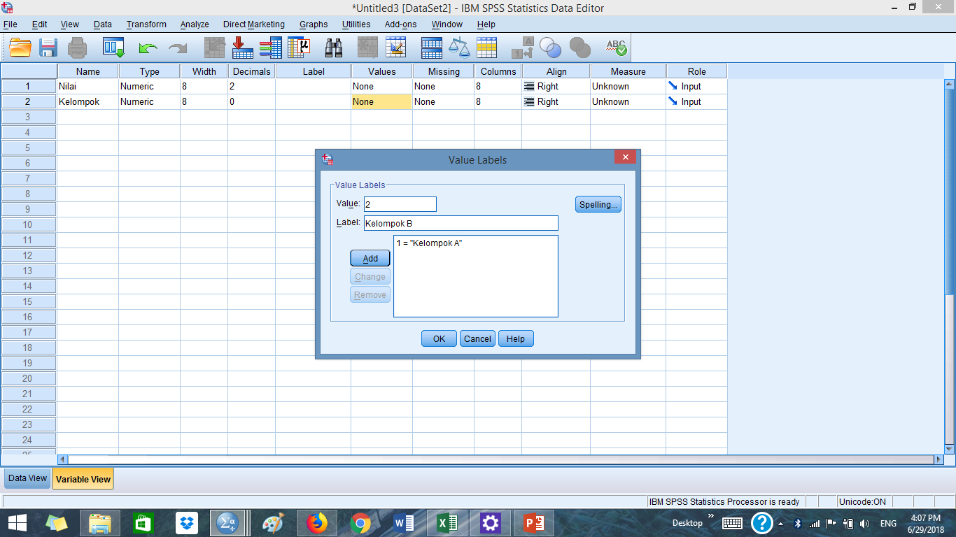

Slide 29


Slide 30
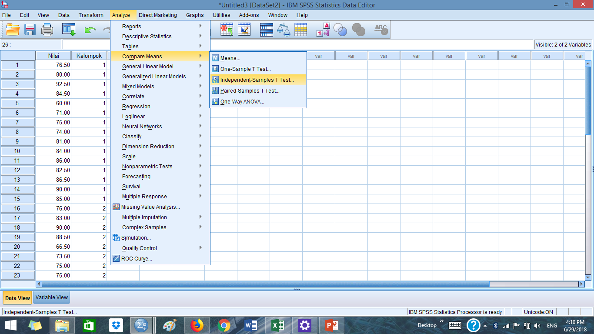

Slide 31
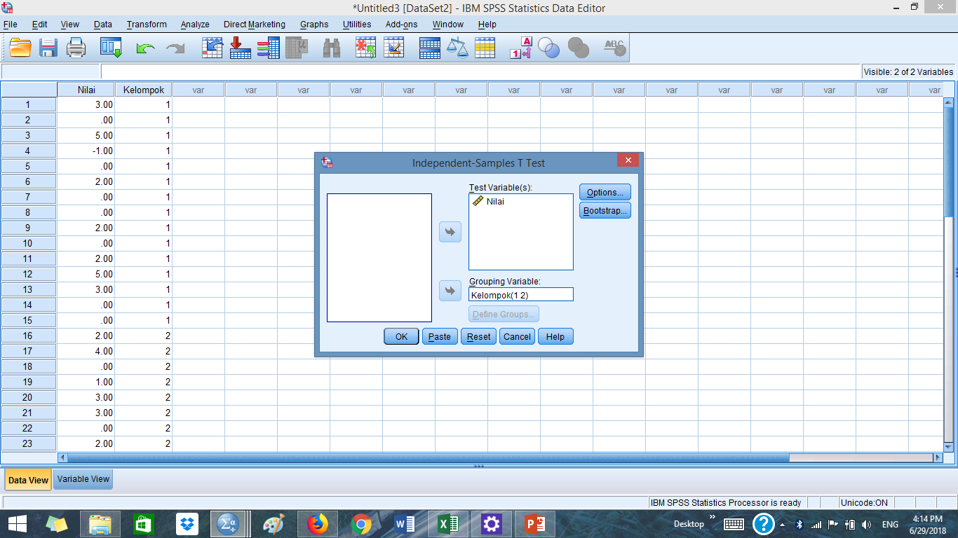

Slide 32


